Slide 1
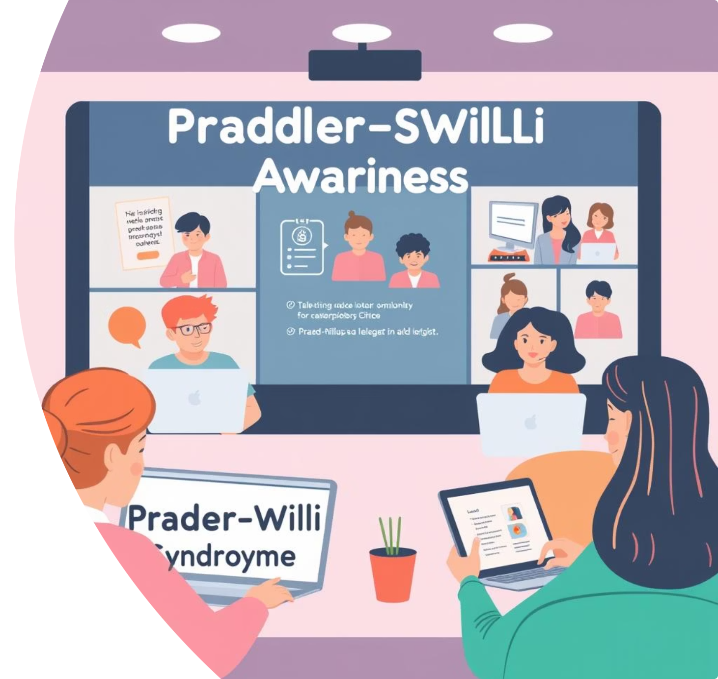
Informe de Gestión 2025
Asociación Colombiana Síndrome Prader-Willi
Un año de construcción, compromiso y transformación para las familias con Síndrome de Prader-Willi en Colombia.

Slide 2
Un Año de Compromiso y Trabajo
24
12
$76M
98
Reuniones de Junta
Horas de Planeación
Recursos Conseguidos
Regalos en Especie
24 sesiones de trabajo realizadas a lo largo del 2025
Sesión presencial estratégica en Bogotá
Inversión financiera para apoyar a las familias
Donaciones de Scotiabank y Valentech

Slide 3

Planeación Estratégica 2025-2028
Reunión Presencial Bogotá
Febrero - Marzo 2025: 12 horas corridas de intenso trabajo con 5 sesiones dedicadas a construir el futuro de la Asociación.
Matriz DOFA
Construcción de estrategias para consolidar nuestra misión y expandir nuestro impacto en los próximos tres años.

Slide 4

Comités de Trabajo Activos
Cinco comités estratégicos conformados para fortalecer cada área de la Asociación:
Comité Familias
Comité Médico y Científico
Atención y bienvenida a nuevas familias con SPW
Actualización en prácticas clínicas y avances científicos
Comité Financiero
Comité Mercadeo
Gestión de recursos y sostenibilidad financiera
Visibilidad y comunicación de la Asociación

Slide 5

Alianzas Estratégicas 2025
Universidades
Instituciones de Salud
Pontificia Universidad Javeriana Bogotá
Pontificia Universidad Javeriana Cali
Palobiofarma
Hospital San Ignacio
Organizaciones Internacionales
FECoER
ACOIno
IPWSO
Amigos de la IPWSO

Slide 6

Servicios Integrales y Formación
Atención Integral
Guía de Práctica Clínica: Desarrollo de protocolos específicos para el cuidado de pacientes con SPW.
01
02
03
Curso de Entrenamiento para Acompañantes Terapéuticos
Taller de Pictogramas
Conferencias Especializadas
Herramientas visuales para mejorar la comunicación diaria
"Un diagnóstico no es un pronóstico" y "Avances Internacionales en el Manejo del SPW"
Capacitación especializada para quienes acompañan a personas con SPW

Slide 7





Bienestar a Familias y Pacientes
2º Grupo de Acogida
20 familias nuevas en 2025 (vs 8 en 2024)
1er. Campamento SPW
Primera experiencia recreativa para personas con SPW
1er. Respiro Familiar
Apoyo y descanso para cuidadores principales
Campaña Viviendo Sanamente: Iniciativa de bienestar integral con parches de cine para participantes de comités regionales.

Slide 8





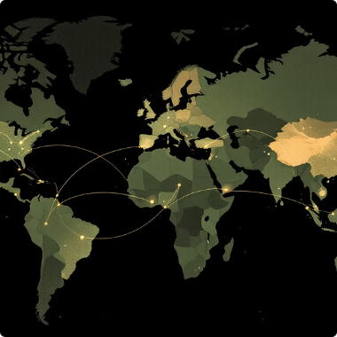
Comités Regionales Activos
Presencia consolidada en todo el territorio colombiano:
Zona Centro
Zona Caribe
Zona Occidente
Zona Antioquia
68 familias registradas
21 familias registradas
31 familias registradas
35 familias registradas
Zona Santanderes
Extranjero
15 familias registradas
6 familias en el exterior + 3 no zonificadas

Slide 9

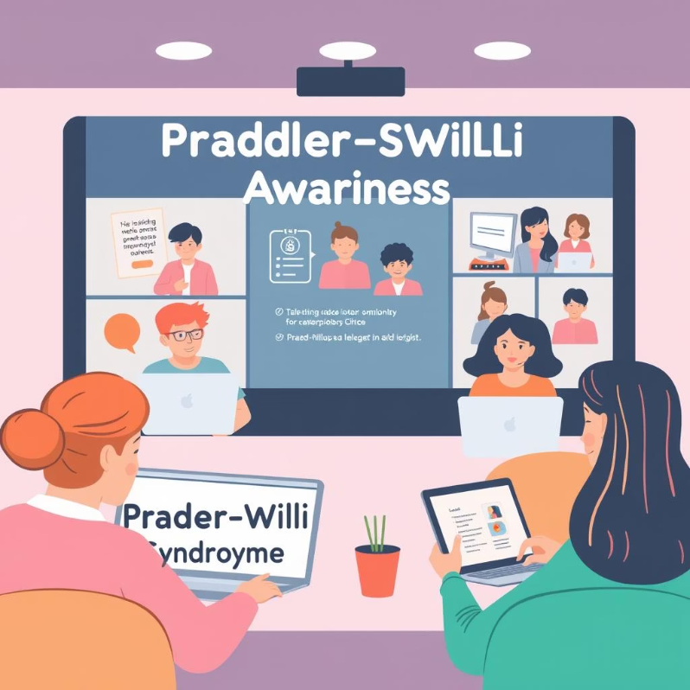
Marketing y Tecnología
Playbook ACSPW
Guía práctica que explica cómo funciona la Asociación, cómo acompañamos a las familias, cómo actuamos, cómo nos comunicamos y cómo crecemos como comunidad.
Producciones Audiovisuales
Short movies institucionales
Short movies financieros
"Así florece lo invisible"
"¿Hacia dónde vamos?"
Parrilla 2025
36 actividades de marketing planificadas durante el año

Slide 10

Hacia el Futuro con Esperanza
179 Asociados
169 Caracterizados
Total de familias registradas en la Asociación
Información completa de pacientes (89 nuevos en 2025)
Genero
99 Masculino
80 Femenino
"Un año de logros significativos que nos posicionan para seguir creciendo, fortaleciendo alianzas y brindando apoyo integral a cada familia con Síndrome de Prader-Willi en Colombia."

